Slide 1
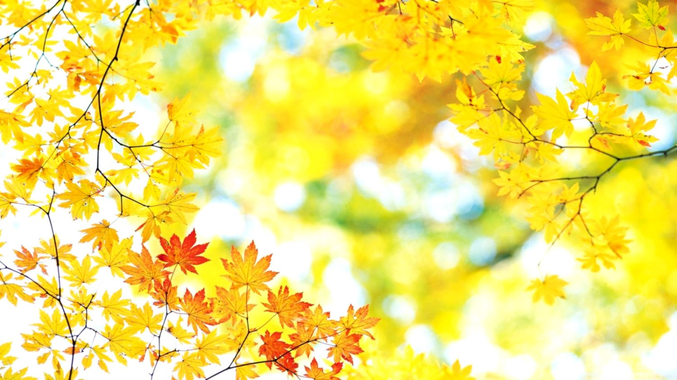
Проект во второй младшей группе
ВОЛШЕБНИЦА
ОСЕНЬ
Воспитатели: Сулеева Г.Н.
Кузнецова Н.А.

Slide 2
Продолжительность проекта: краткосрочный (2 недели)
Тип проекта: познавательно-творческий
Проблема: У детей младшего возраста слишком маленький жизненный опыт и знания о природе. Они не знакомы с происхождением тех или иных явлений, процессов в природе, не могут ответить на интересующие их вопросы: «Зачем опадает листва?», «Куда прячутся насекомые?» и т.д. Дети младшего возраста только начинают познавать мир, явления природы. В этот период их жизни необходимо систематически передавать детям в увлекательной форме разнообразную информацию о времени года — осень, явлениях природы происходящих осенью, создавать опору для наблюдений: собирать природный материал для развития творчества, иллюстрации. Участие детей в этом проекте позволит ознакомить их с представлением об осени — как времени года, её характерных признаках, развить творческие способности, поисковую деятельность, связную речь.

Slide 3
Актуальность: часто взрослые забывают понаблюдать с ребенком, полюбоваться красотой мира природы, не поддерживают детскую любознательность. Именно ранний возраст – самое благоприятное время для накопления представлений об окружающем мире. Необходимо не только показать детям, какой прекрасный мир их окружает, но и объяснить, почему нужно беречь и любить природу.
Цель проекта: познакомить детей с красотой осенней природы.

Slide 4
Задачи проекта для детей: 1. Познакомить детей с понятием «время года – осень», с сезонными изменениями в природе происходящими осенью. 2. Расширить представление о многообразии и пользе овощей и фруктов. 3. Расширять и активизировать словарный запас детей. 4. Воспитывать у детей эмоциональное, положительное отношение к природе, умение видеть прекрасное в разное время года. 5. Воспитывать бережное отношение к природе.
Задачи проекта для родителей: 1. Формирование экологического воспитания у детей. 2. Изготовление поделок из природного материала. 3. Вовлечь родителей в педагогический процесс, укрепить заинтересованность в сотрудничестве с детским садом.

Slide 5
Ожидаемые результаты для детей: 1. Сформировать у детей знания об осени, её признаках и дарах, о бережном отношении к природе; 2. Пополнить словарный запас детей, как активного, так и пассивного словаря; 3. Развить творческие способности у детей. Ожидаемые результаты для родителей: 1. У родителей появится интерес к образовательному процессу, развитию творчества, знаний и умений у детей. 2. Участие родителей в совместной продуктивной деятельности. 3. Понимание родителями в дальнейшем требований ДОУ к семье.

Slide 6
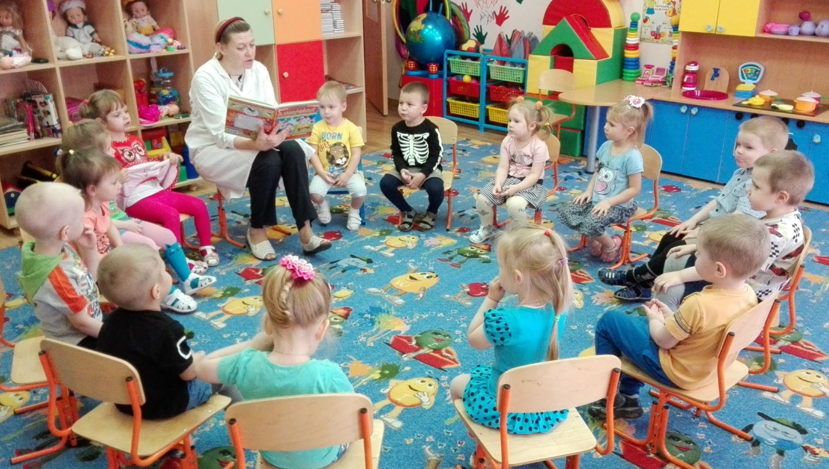
Образовательная область «Речевое развитие»
Чтение художественной литературы:
Е. Авдиенко «Ходит осень по дорожке»
А. Плещеев «Осень наступила»
Я. Тайц «По грибы по ягоды»
З. Александрова «Дождик»
М.Пришвин «Листопад»
А. Бальмонт «Осень»
А. Босев «Дождь»
Ю. Тувим «Овощи»
В. Сутеев «Яблоко»
Русская народная сказка
«Вершки и корешки»

Slide 7
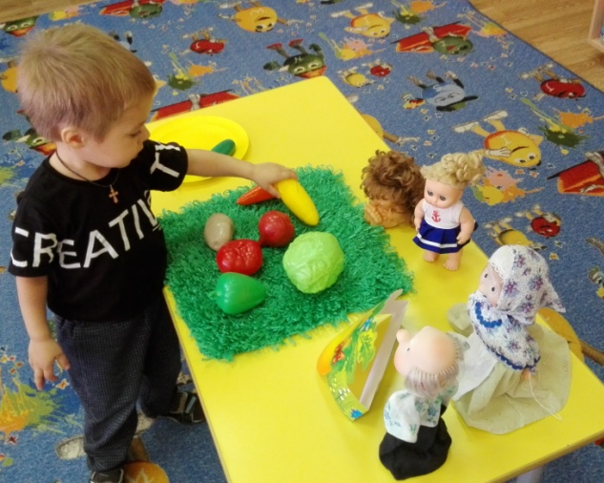
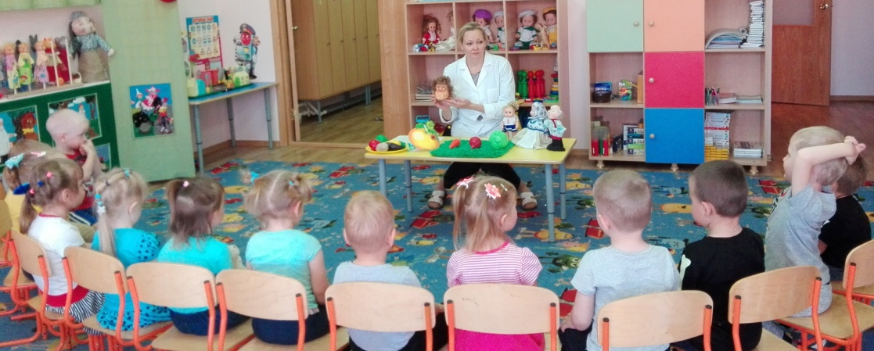
Театрализованная деятельность
Показ сказки «Пых»

Slide 8
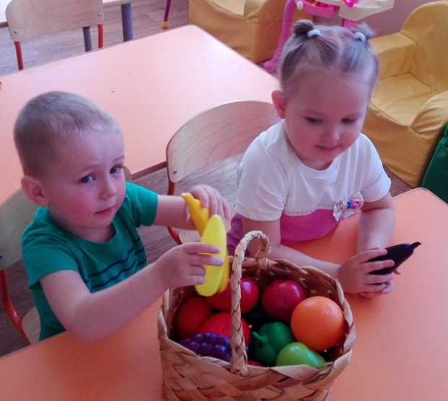
Образовательная область
«Социально-коммуникативное развитие»
Беседы:
«Осень в гости к нам пришла»
«Почему листья желтеют на деревьях»
«Куда и зачем улетают птицы осенью»
«Жизнь животных с наступлением осени»
«Как изменилась одежда людей»
«Что нам осень подарила»
«Овощи и фрукты»

Slide 9
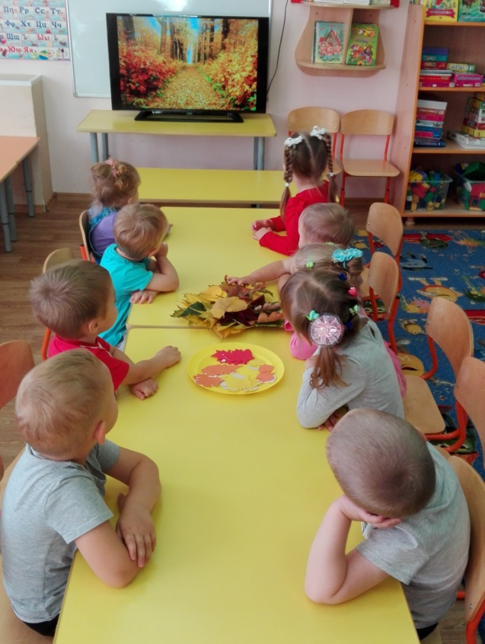
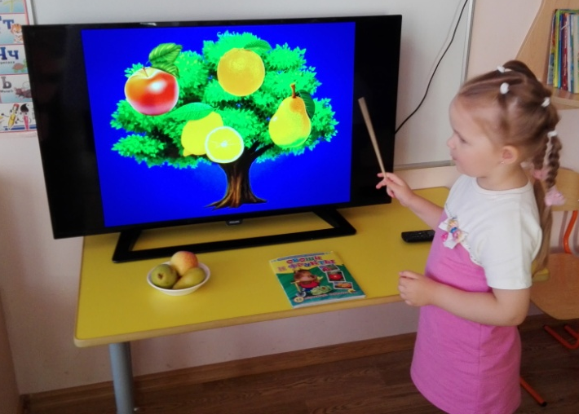
Образовательная область «Познавательное развитие»
Рассматривание картин «Прогулка в лесу», «Уборка урожая»
Составление рассказа по картинке «Осень в лесу», «Чудо – фрукты»
Загадки об овощах

Slide 10
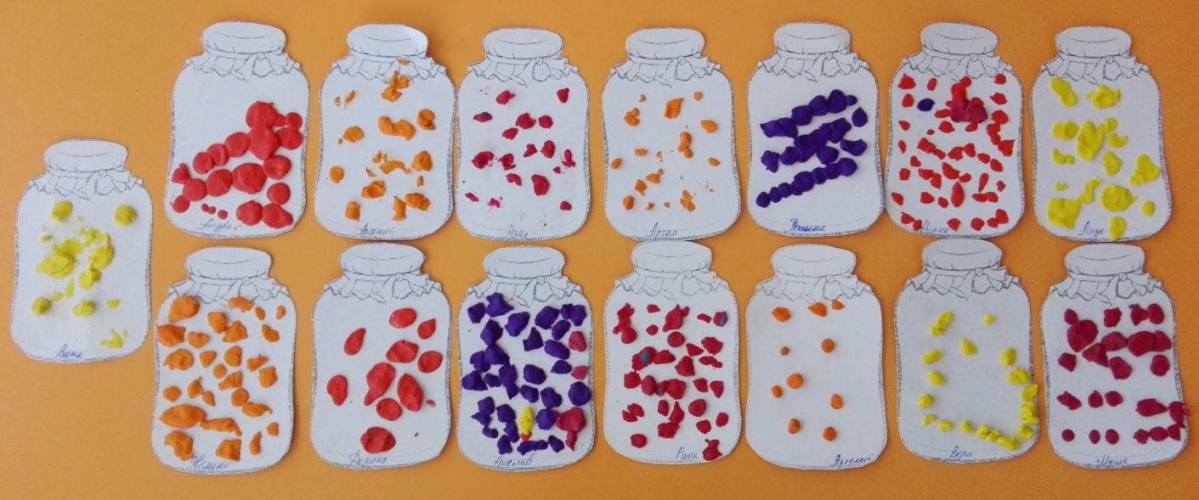
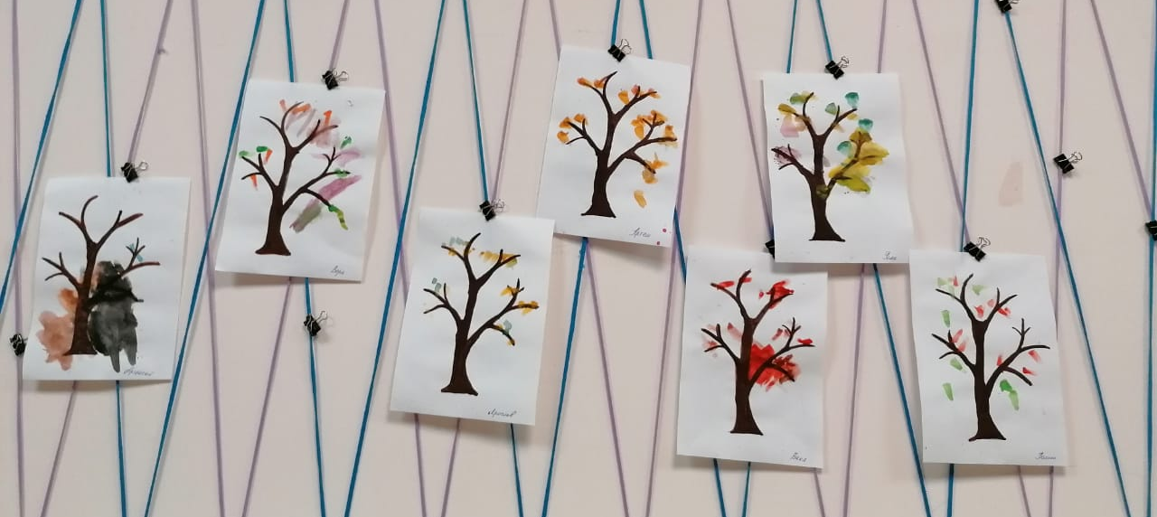
Образовательная область
«Художественно-эстетическое развитие»
Лепка «Консервируем фрукты»
Рисование
«Осеннее дерево»

Slide 11
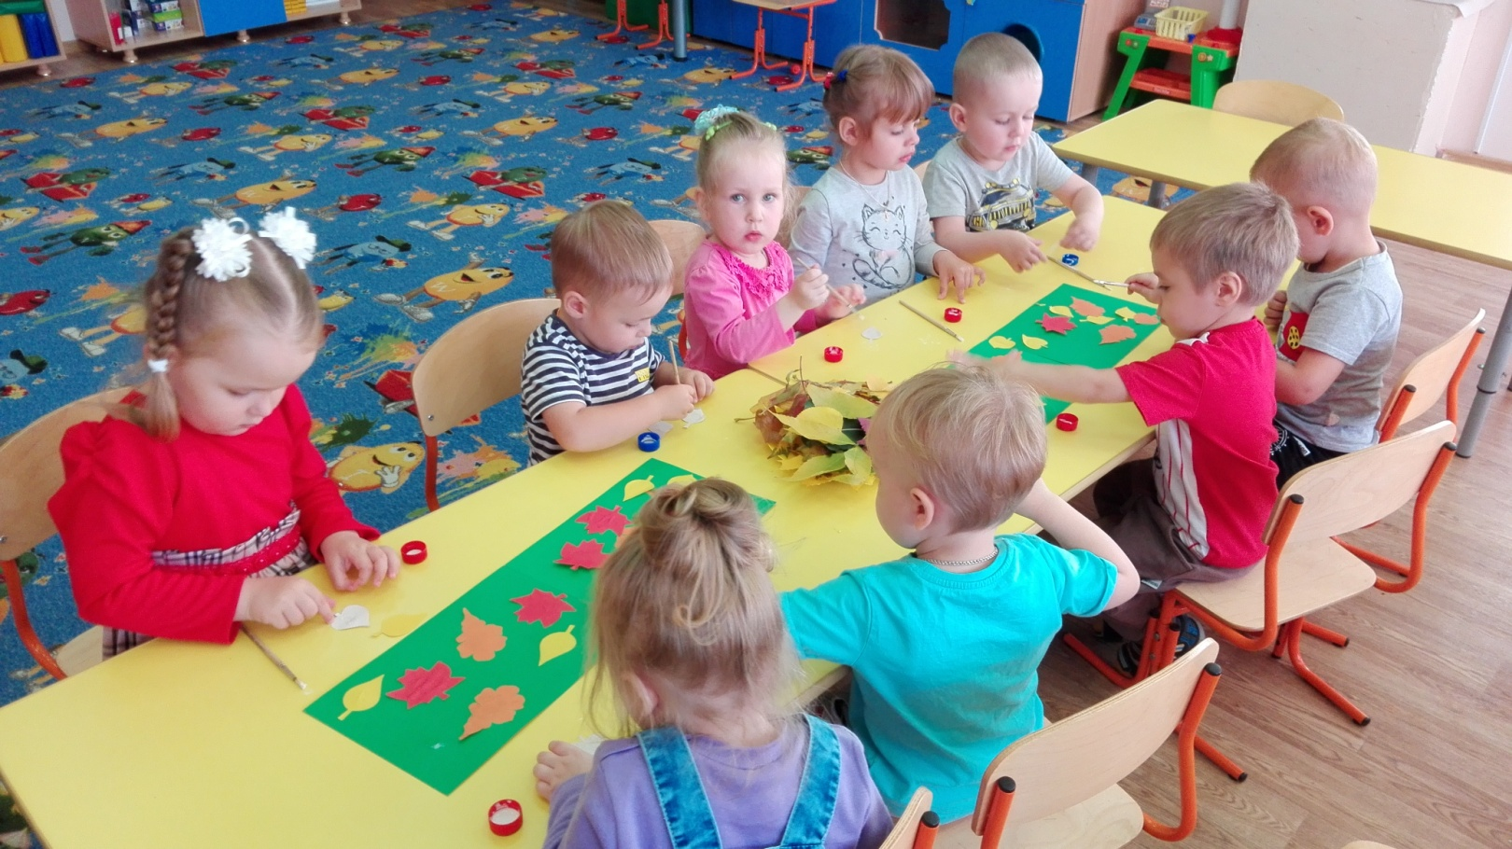
Аппликация
«Падают, падают листья, в нашем саду листопад»

Slide 12
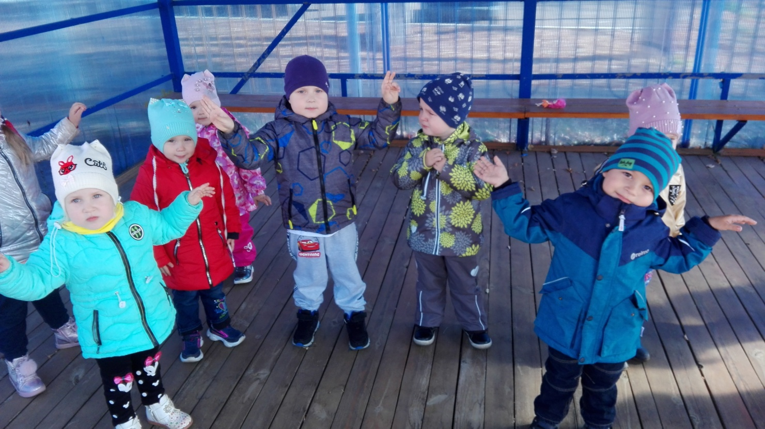
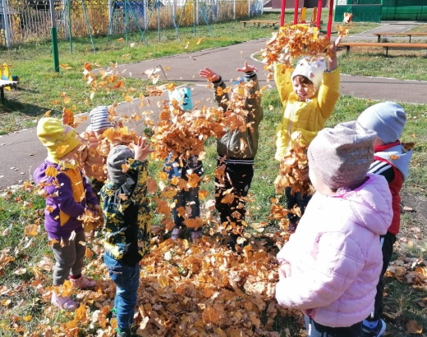
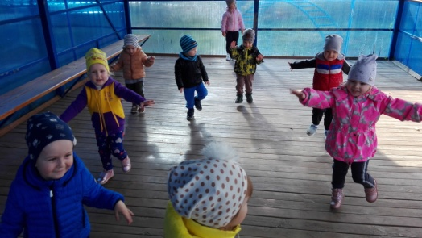
Образовательная область «Физическое развитие»
Подвижные игры:
«Солнышко и дождик»
«Огуречик-огуречик…»
«У медведя во бору»
«Охотники и зайцы»
«Такой листок – лети ко мне»

Slide 13
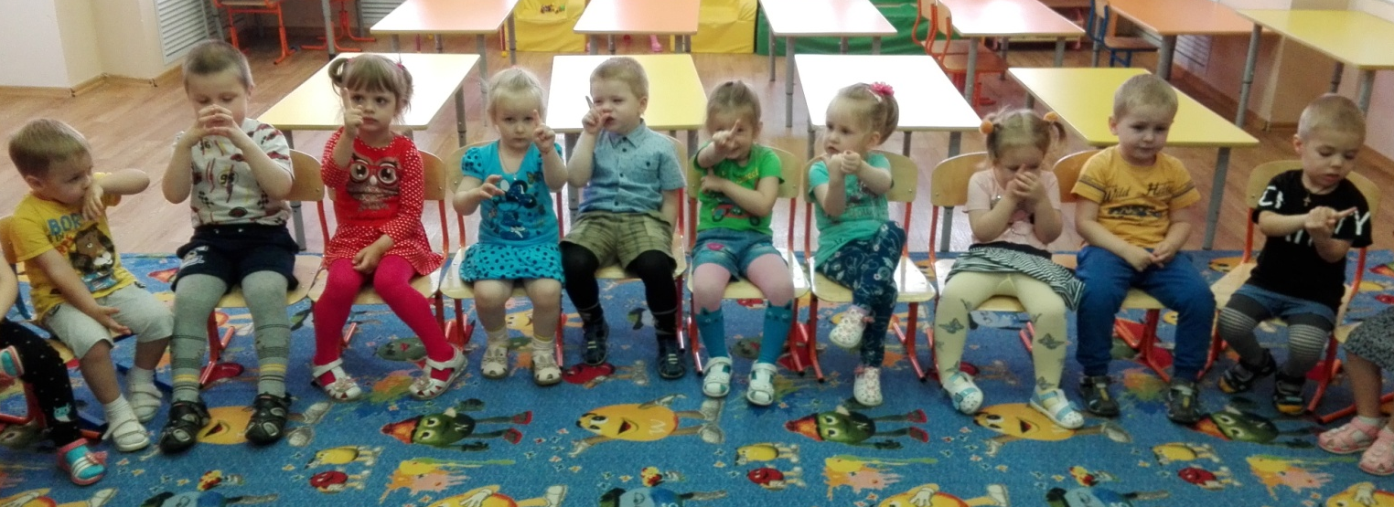
Пальчиковые игры:
«Мы делили апельсин»
«Мы капусту рубим»
"Собираем листочки«
«Варим, варим мы компот»
«Грибы»

Slide 14
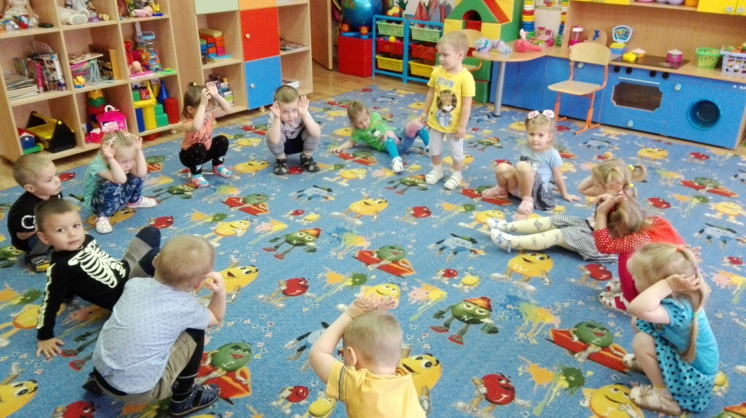
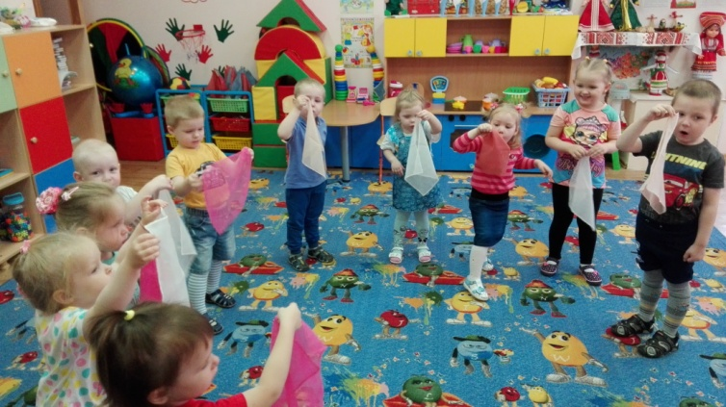
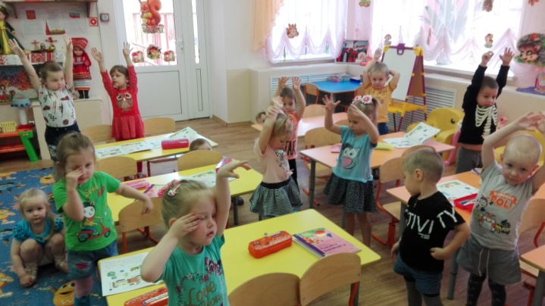
Физминутки:
«Сапожки»
«Тучи дождевые»
«Мы листики осенние»
«Ветер дует нам в лицо»
«Ходит осень по дорожке»

Slide 15
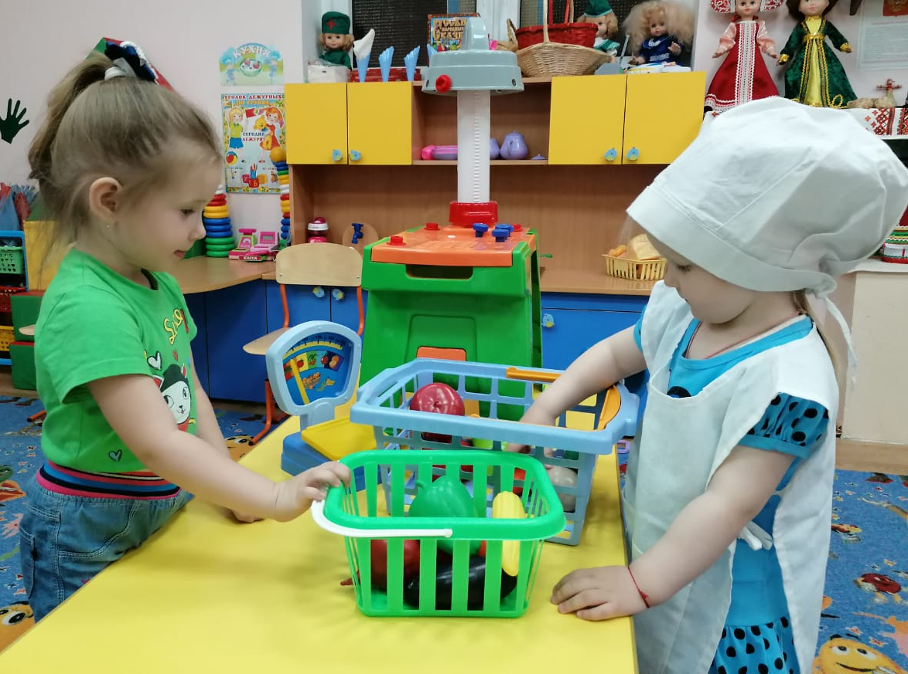
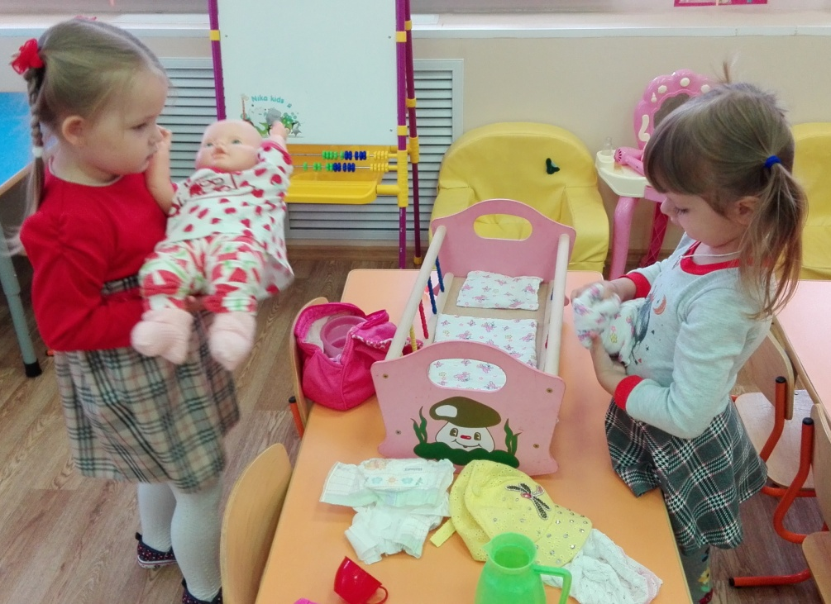
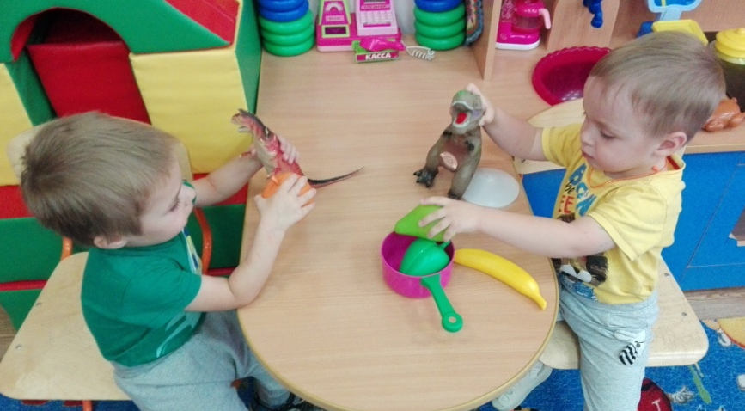
Развитие игровой деятельности
Сюжетно-ролевые игры:
«Оденем куклу на прогулку»
«Сварим суп из овощей»
«Магазин овощей»
«Зоопарк»

Slide 16
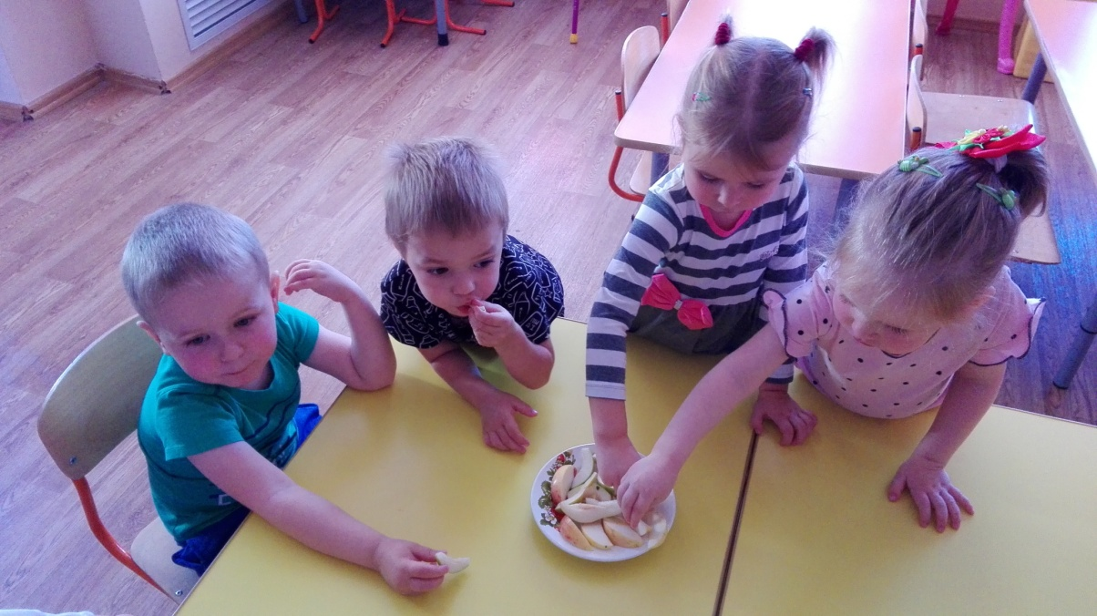
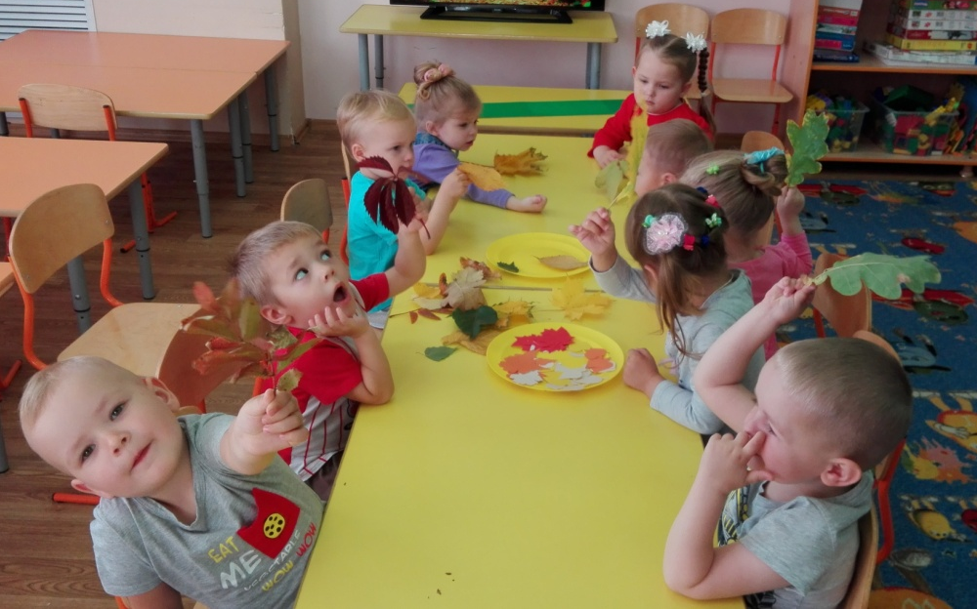
Дидактические игры:
«Какое время года»
«Чудесный мешочек»
«С какого дерева лист?»
«Угадай на вкус»
«Что в корзинке?»
«Какой овощ пропустили?»
«Что растёт на грядке»
«Что растёт на дереве»

Slide 17
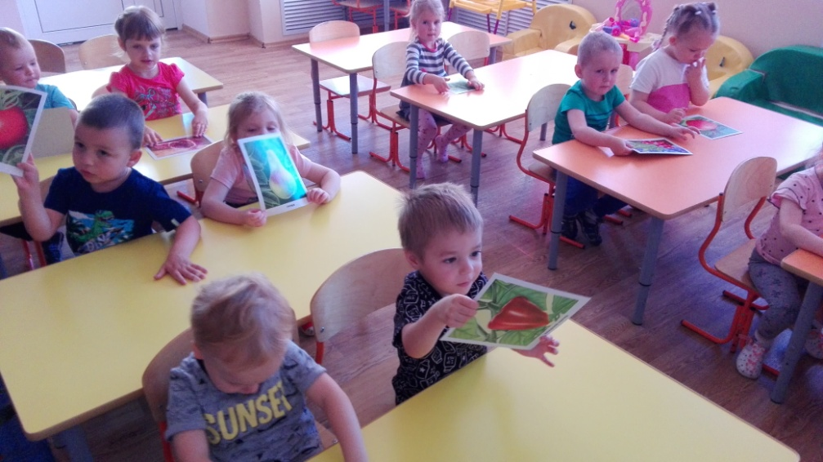
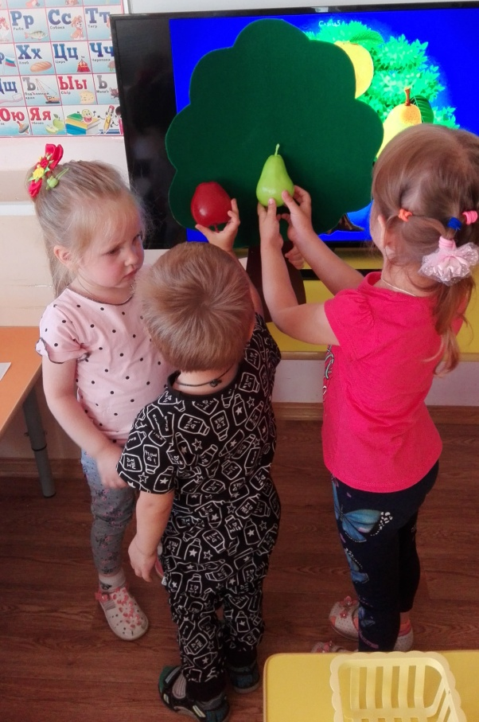
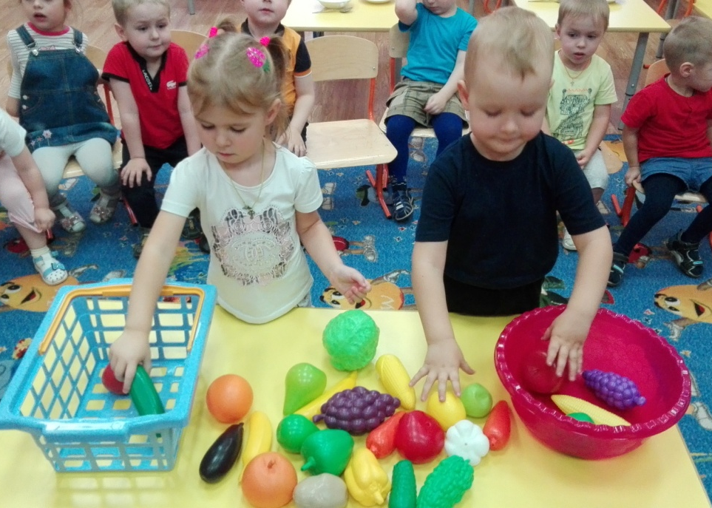

Slide 18
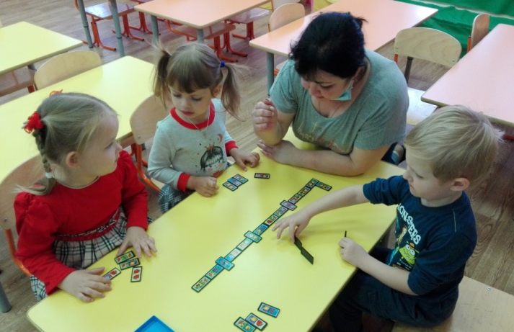
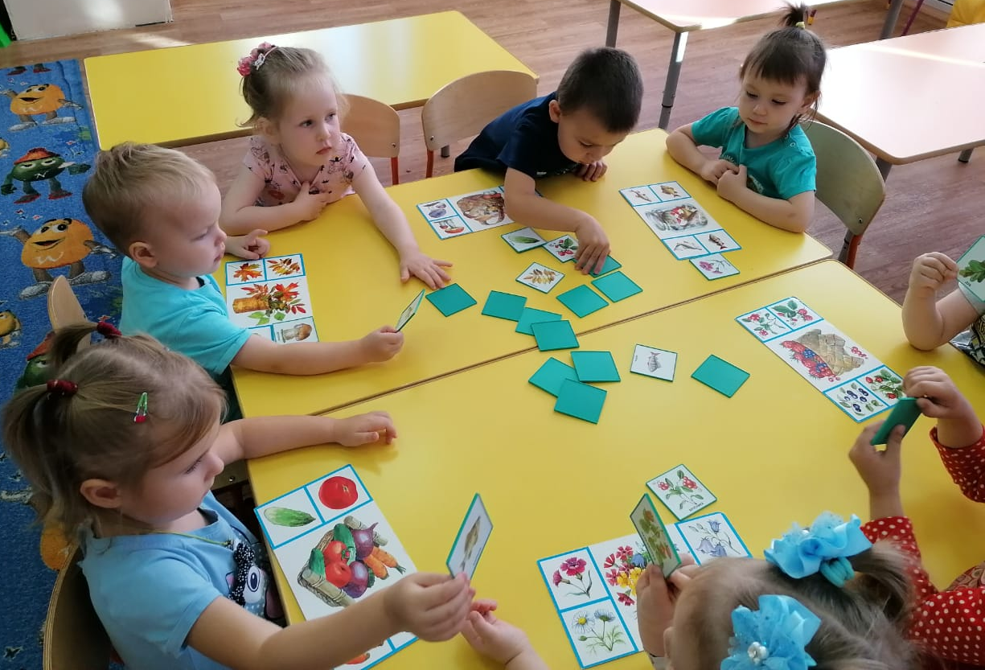
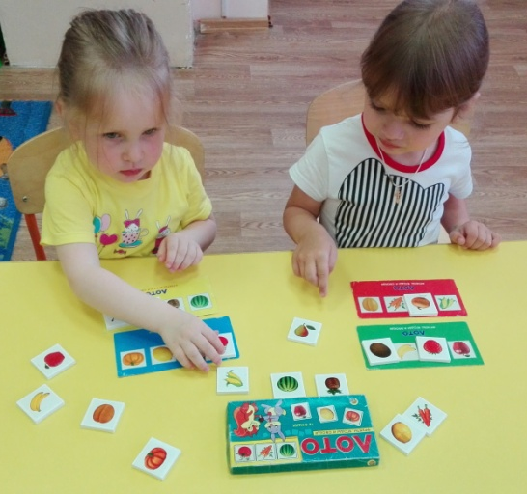
Настольные игры:
«Домино»
«Лото»

Slide 19
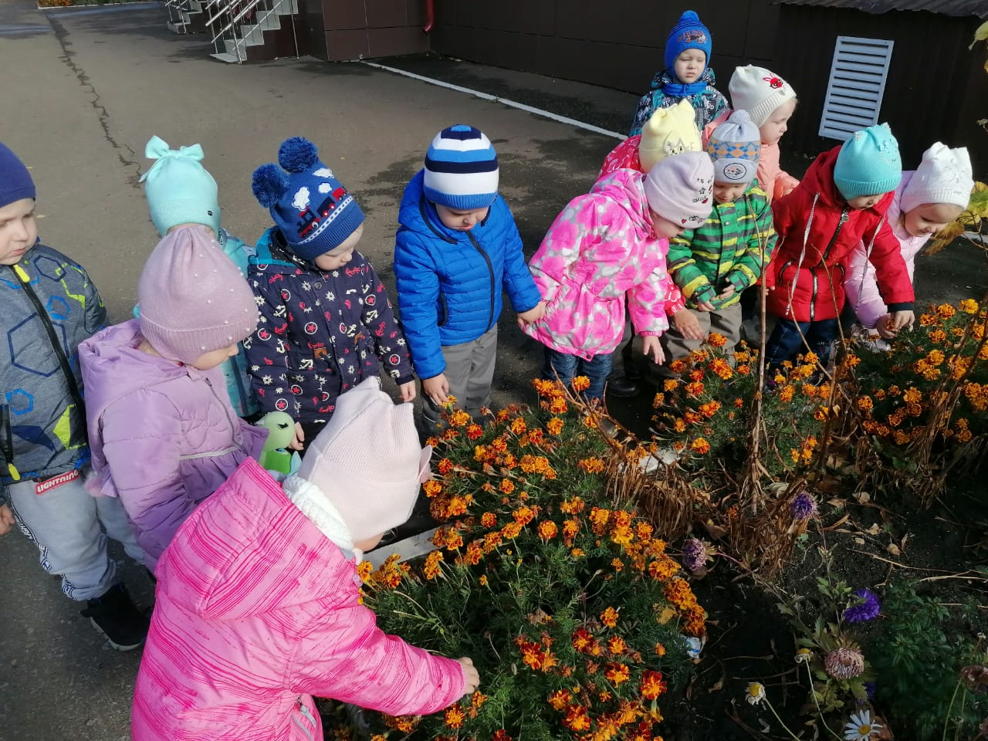
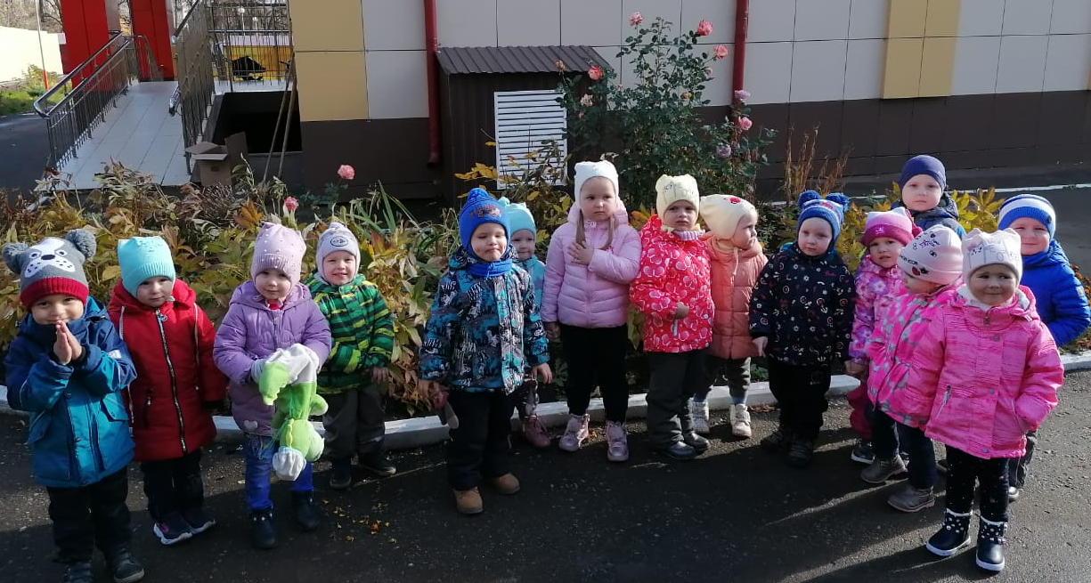
Экскурсии и целевые прогулки
Наблюдения: за листопадом, за состоянием погоды, за деревьями и кустарниками осенью, за трудом дворника, за сезонными изменениями, за осенней одеждой детей и взрослых.
Экскурсии: по территории детского сада с целью выявления признаков осени.

Slide 20
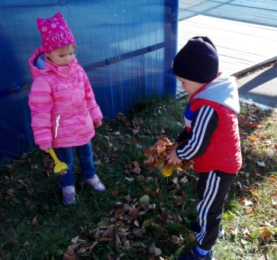
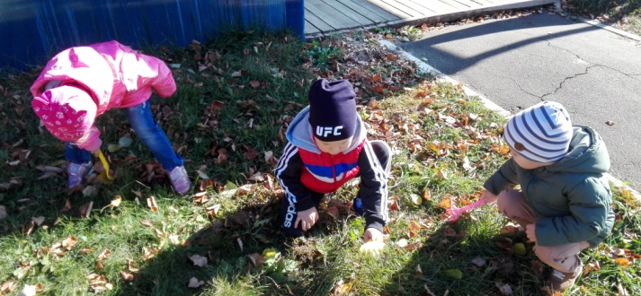
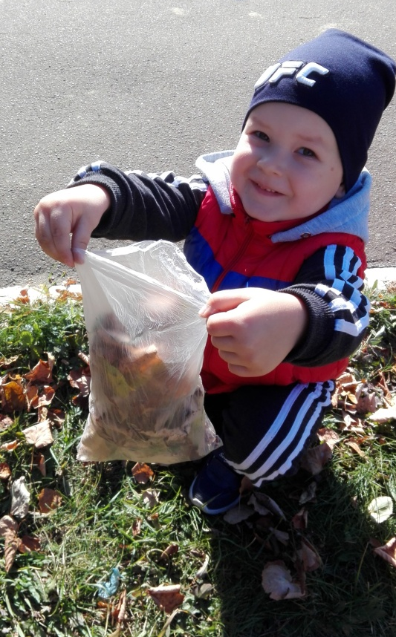
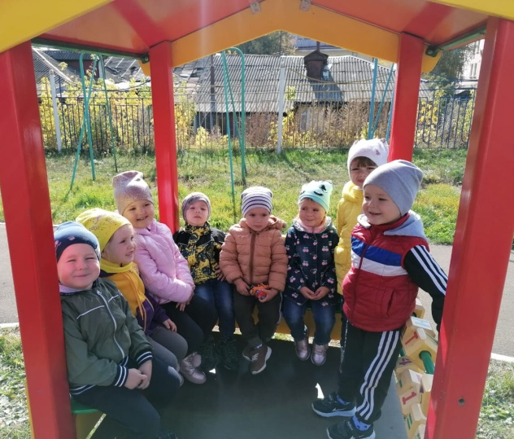
Труд: сбор осенних листьев для поделок, уборка мусора на участке, сгребание сухих листьев в кучки

Slide 21
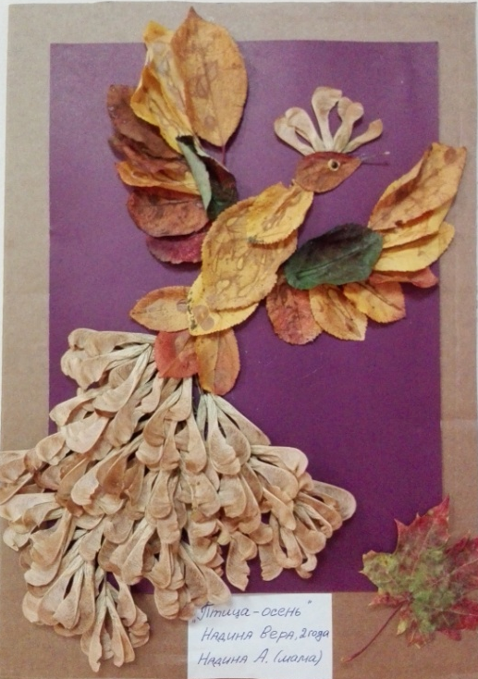
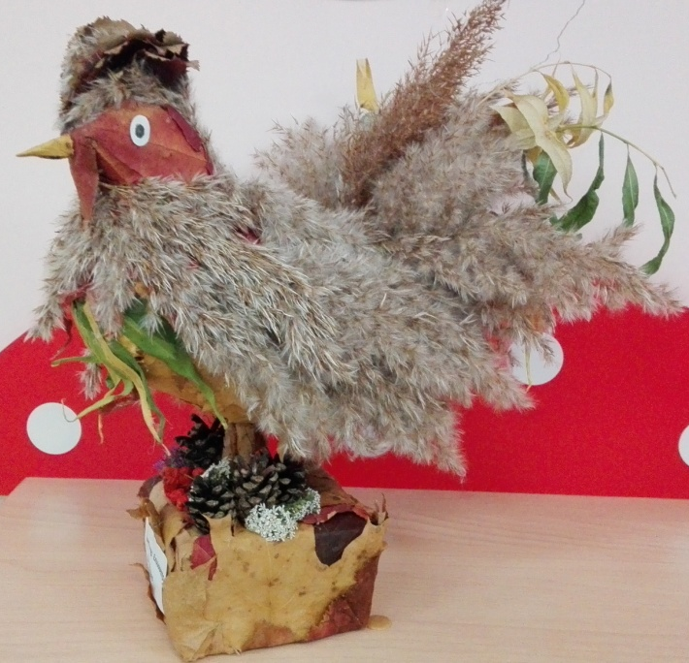
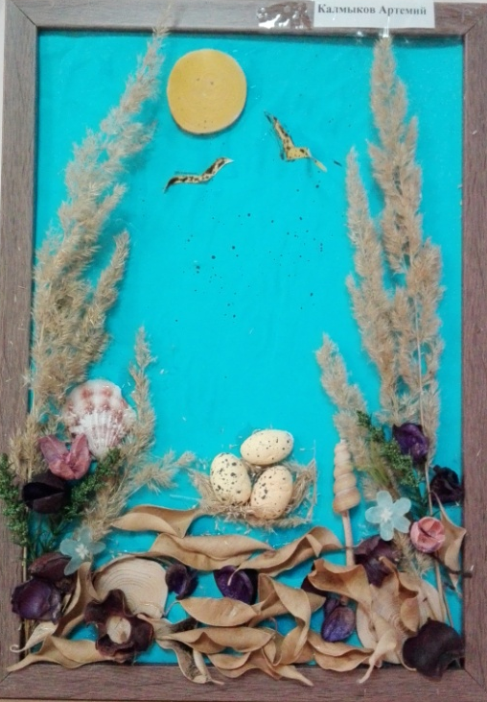
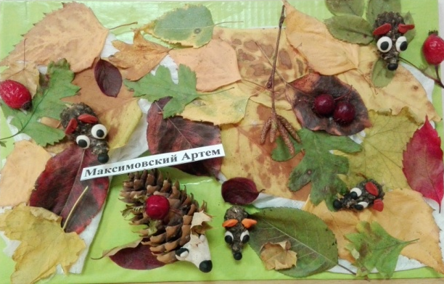
Работа с родителями
1. Консультация для родителей «Как сберечь природу»
2. Папка-передвижка «Осенняя одежда детей на прогулку»
3. Папка-передвижка «Осенние месяцы»
4. Оформление выставки семейных работ «Волшебство осени»

Slide 22
СПАСИБО
ЗА
ВНИМАНИЕ

